Slide 1

APLIKASI CONVOLUTIONAL NEURAL NETWORK UNTUK MEMPREDIKSI KELAINAN DAUN BAYAM PADA CITRA VNIR
Eufrat Tsaqib Qasthari
Pebimbing: Dr. Adhi Harmoko Saputro, S.Si., M.Kom.

Slide 2
Outline
Pendahuluan
Latar Belakang
Tujuan Penelitian
Ruang Lingkup Penelitian
Kebaruan dan Batasan Penelitian
Desain Penelitian
Tinjauan Pustaka
Metodologi Penelitian
Desain Penelitian
Waktu dan tempat Penelitian
Metode Pengambilan Data
Metode Pengolahan Data

Slide 3
Pendahuluan
Latar Belakang
Convolutional Neural Network adalah model matematis jaringan syaraf tiruan yang terkonvolusi.
Citra Hyperspectral adalah citra gambar yang memiliki jumlah layer tertentu.
Model ini dapat di variasikan pada beberapa jumlah lapisan (layer) lalu di konvolusikan pada jumlah area piksel tertentu :
10 Layer, 128x128 piksel.
30 Layer, 256x256 piksel.
50 Layer, 512x512 piksel.
Notes:
EEG mengukur fluktuasi tegangan yang dihasilkan oleh arus ion di dalam neuron otak.

Slide 4
Pendahuluan
Tujuan Penelitian
Model Convolutional Neural Network
dengan prediksi paling tepat dan kinerja terbaik
Sasaran
Performa dibawah 100ms dengan satu buah GPU NVIDIA Tesla P100 dan akurasi prediksi diatas 95% dengan menggunakan 400 gambar training dan 100 gambar tes.

Slide 5
Ruang Lingkup Penelitian
Kebaruan
Model Convolutional Neural Network
Sampai 50 Layer dengan pemrosesan menggunakan GPU NVIDIA Tesla P100
Memodifikasi Hyperparameters

Slide 6
Ruang Lingkup Penelitian
Batasan Penelitian
GPU yang digunakan hanya sampai dengan satu buah NVIDIA Tesla P100 dengan memory sampa dengan 16 GB.
Spektrum hyperspectral berkisar pada 650nm sampai dengan 950nm.
Layer maksimum dibatasi sampai 50 layer.

Slide 7
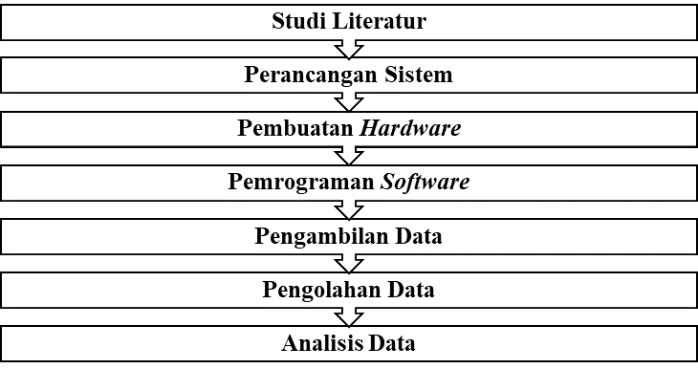
Ruang Lingkup Penelitian
Desain Penelitian

Slide 8
Ruang Lingkup Penelitian
Tinjauan Pustaka
Hardware
1x NVIDIA Tesla P100 dan kamera Specim FX10
Protokol Komunikasi, Definisi Fungsi, dan Integrasi Python/C
Software
Neural Network, Image Processing dan lain-lain

Slide 9
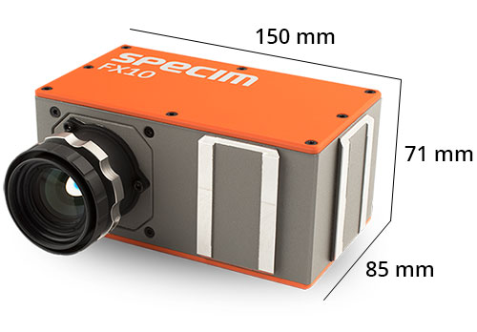
Ruang Lingkup Penelitian
Tinjauan Pustaka
Hardware
Specim FX10
Specification
Spectral Range 400-1000 nm
Spectral Bands 224
Spectral FWHM 5.5 nm
Spatial Sampling 1024 px
Frame Rate 330 FPS full frame 9900 FPS with 1 band selected
FOV 38 ̊
F-number F/1.7
Camera SNR (Peak) 600:1
Camera Interface CameraLink or GigE Vision
Dimensions 150 x 85 x 71 mm
Weight 1.26 kg
Integrated shutter and order blocking filter

Slide 10
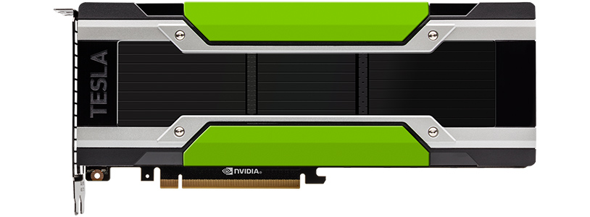
Ruang Lingkup Penelitian
Tinjauan Pustaka
Hardware
NVIDIA Tesla P100
Specification
GPU Architecture NVIDIA Pascal
NVIDIA CUDA® Cores 3584
Double-Precision Performance 4.7 TeraFLOPS
Single-Precision Performance 9.3 TeraFLOPS
Half-Precision Performance 18.7 TeraFLOPS
GPU Memory 16GB CoWoS HBM2 at 732 GB/s or 12GB CoWoS HBM2 at 549 GB/s
System Interface PCIe Gen3
Max Power Consumption 250 W
ECC Yes
Thermal Solution Passive
Form Factor PCIe Full Height/Length
Compute APIs CUDA, DirectCompute, OpenCL™, OpenACC

Slide 11
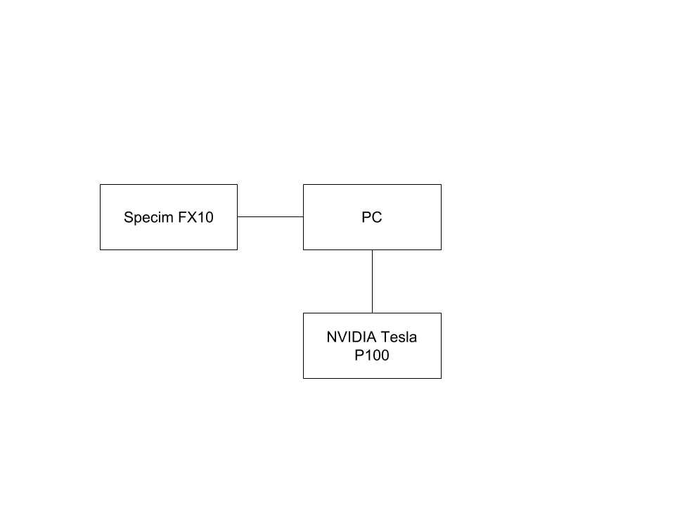
Metodologi Penelitian
Desain Penelitian

Slide 12
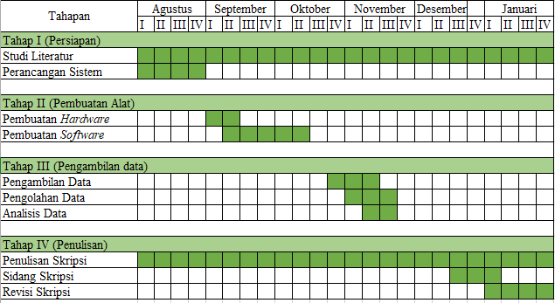
Metodologi Penelitian
Waktu dan Tempat Penelitian
Lab Bio Imaging Physics, Departemen Fisika
Gedung F, Fakultas Matematika dan Ilmu Pengetahuan Alam
Universitas Indonesia

Slide 13
Metodologi Penelitian
Pengambilan Data
Permodelan dilakukan dengan Convolutional Neural Network dengan citra yang diambil dari Specim FX10 pada spektrum 400-100 nm dan diolah menggunakan NVIDIA Tesla P100 dengan input training 400 gambar dan 100 gambar test.

Slide 14
Metodologi Penelitian
Pengolahan Data
Menggunakan input gambar persegi dengan lebar dan panjang sampai dengan 512 piksel
Menggunakan layer sampai dengan 50 layer dengan campuran beberapa fungsi aktivasi

Slide 15
Acknowledgements
*Supported by Ministry of Research, Technology, and Higher Education of the Republic of Indonesia,

Slide 16
Referensi
Thomas H.Budynzski, Helen Kogan Budynzski, et al. Introduction to Quantitative EEG and Neurofeedback: Advanced Theory and Applications. Elsevier Inc.2008
L. O. H. Z. Toresano, S. K. Wijaya, Prawito, A. Sudarmaji, A. Syakura, and C. Badri, “Data acquisition instrument for EEG based on embedded system,” AIP (American Inst. Physics) Conf. Proc. - Biomed. Eng. Recent Prog.Biomater. Drugs Dev. Med. Devices,vol. 1817, pp. 40009-1–7, 2017.
Texas Instrument, “Low-Noise , 8-Channel , 24-Bit Analog Front-End for Biopotential Measurements ADS1299,” no. August, 2012.
J. Chen, X. Li, X. Mi and S. Pan, "A high precision EEG acquisition system based on the CompactPCI platform," 2014 7th International Conference on Biomedical Engineering and Informatics, Dalian, 2014, pp. 511-516.
M. O'Sullivan et al., "Comparison of electrode technologies for dry and portable EEG acquisition," 2017 7th IEEE International Workshop on Advances in Sensors and Interfaces (IWASI), Vieste, 2017, pp. 15-20.
R. Arif, S. K. Wijaya, Prawito and H. S. Gani, "Design of EEG data acquisition system based on Raspberry Pi 3 for acute ischemic stroke identification," 2018 International Conference on Signals and Systems (ICSigSys), Bali, 2018, pp. 271-275.

